Slide 1
Samenvatting van Scrum
Pr-IP
Propedeuse I-Project
Arnoud van Bers
Arnoud.Bers@han.nl

Slide 2
Deze presentatie vat samen hoe we binnen het I-Project werken met Scrum
Details zijn te vinden op:
PluralSight: Scrum Fundamentals
De Scrum Gids: ScrumGuides.org
CollabNet: Scrum Training Series

Slide 3
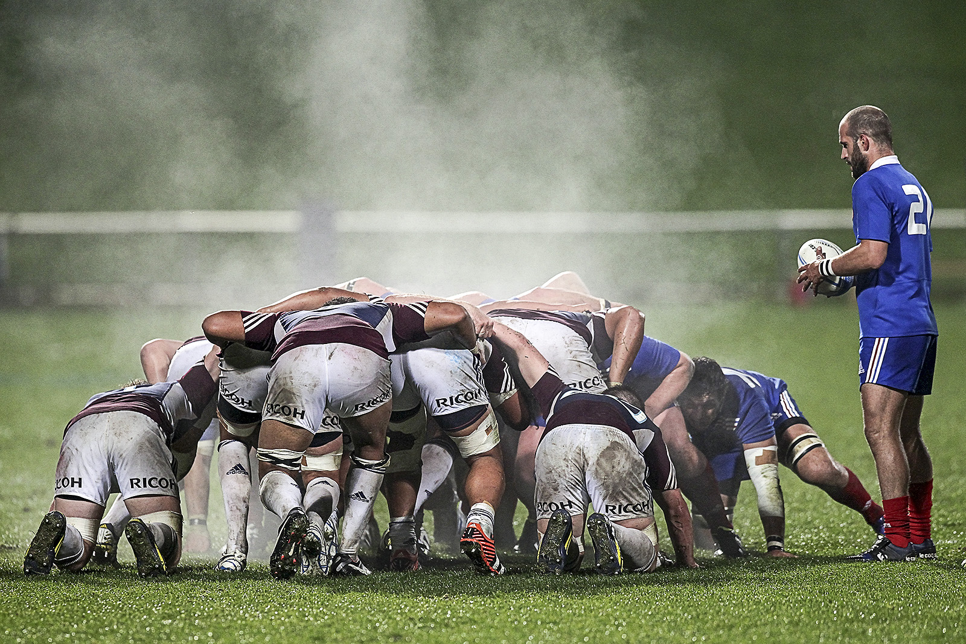
Agile Methode Scrum
“cross-functional and self-organizing teams are key to success in product development,
like they are in a team sport like rugby”
Jeff Sutherland & Ken Schwaber

Slide 4
Scrum Raamwerk
Scrum is geen proces of techniek voor het bouwen van producten
Het is een raamwerk waar binnen je de verschillende processen en technieken kunt inzetten.
Ieder project of bedrijf heeft een eigen kleuring / invulling
Het maakt de effectiviteit van jouw productmanagement en ontwikkeltechnieken inzichtelijk zodat je kunt verbeteren.

Slide 5
Scrum Raamwerk
Basistheorie: gaat er vanuit dat kennis ontstaat uit ervaring en het nemen van beslissingen op basis van wat bekend is.
Scrum gebruikt een iteratieve, incrementele aanpak om voorspelbaarheid te optimaliseren en risico’s te beheersen.
3 pijlers vormen het fundament
Transparantie
Inspectie
Aanpassing

Slide 6
3 Pijlers
Transparantie
Het proces moet zichtbaar zijn voor diegenen die verantwoordelijk zijn voor het resultaat.
Een gemeenschappelijke definitie van “Klaar” (Definition of Done) moet worden gedeeld door degenen die het werk uitvoeren en degenen die het product accepteren
Inspectie
De voortgang t.o.v. het doel moet vaak worden geïnspecteerd, om ongewenste variantie te kunnen detecteren
Aanpassing
Als aspecten van een proces buiten de acceptabele limieten vallen en dat het product onacceptabel zal zijn, zal het proces of het onderhanden werk aangepast moeten worden
Inspectie en aanpassing tijdens de voorgeschreven gebeurtenissen
Notes:
Scrum schrijft vier formele gelegenheden voor ten behoeve van inspectie en aanpassing:
Sprint Planning
Dagelijkse Scrum
Sprint Review
Sprint Retrospective

Slide 7
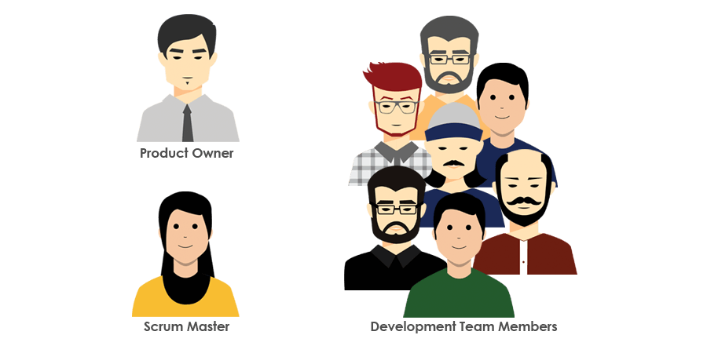
Team centraal in Scrum
Cross-Functional teams: “multi-disciplinaire individuen”, zorgt voor creativiteit en out-of-the-box denken
Scrum schrijft 3 teamrollen voor:
Notes:
https://en.wikipedia.org/wiki/Cross-functional_team

Slide 8
Product Owner
I-Project: Docent
“Owns” het product namens het bedrijf
Onderhoudt en prioriteert het werk in de backlog
Heeft visie welke richting het product op moet
Welke features moeten volgende keer..
Verantwoordelijk voor het succes van het product
Zorgt dat iedereen de werkitems begrijpt
vaak beschikbaar!
Is GÉÉN projectmanager
Houdt niet de status van het project in de gaten
Richt zich op zoveel mogelijk toevoegen business value!

Slide 9
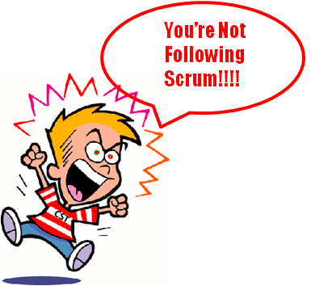
Scrum Master
I-Project: Coach: Docent
Uitvoering: Roulerend in het team
Team Coach
Geen management rol!
Coaching in zelfsturing en zelforganisatie
Draagt zorg voor het “goed volgen van Scrum”
Faciliteren tijdens ceremonies (standup, review en retrospective)
Verwijderen van belemmeringen (impediments)
Afschermen van het team voor afleidingen
Verdedigen tegen het veranderen van de scope van een sprint als deze al gestart is.

Slide 10
Development Team
Zelfsturend / zelf organiserend
Kiest zelf hoe ze het beste functioneren
Multi-disciplinair
Bezit alle competenties die nodig zijn om het werk uit te voeren
Optimale flexibiliteit, creativiteit en productiviteit
Leveren iteratief en incrementeel producten
Feedbackmomenten worden gemaximaliseerd
Scrum erkent geen titels voor teamleden anders dan ontwikkelaar, ongeacht het werk dat door de persoon wordt uitgevoerd
Ontwikkelteams omvatten geen subteams die toegewijd zijn aan een specifiek domein zoals testen of business analyse
Er zijn geen uitzonderingen op deze regels

Slide 11
Scrum Gebeurtenissen
Specifiek ontworpen om kritieke transparantie & inspectie mogelijk te maken

Slide 12
Fases in Scrum
preGame
planning
high-level architectuur
high-level ontwerp
Stel haalbaarheid vast
Bepaal visie
Vul initiële prod. backlog
Prioriteer prod. backlog
Schat tijd obv backlog
Schat bronnen & kosten
Identificeer risico’s
Game
postGame
sluiting
Analyse & Ontwerp
Implementatie
Test
Evalueer
Requirements
Systeemtest
Gebruikersdocu.
Installatiehandl.
Training
Marketing voorber.
Meerdere keren doorlopen
: iteraties
Notes:
https://nl.wikipedia.org/wiki/Systeemtest

Slide 13
Scrum gebeurtenissen
Gebruikt om regelmaat te creëren
en om de behoefte aan overige bijeenkomsten te minimaliseren.
Maken gebruik van timeboxes
zodat elke gebeurtenis aan een maximale tijdsduur is gebonden.
Als een Sprint eenmaal begonnen is, is de duur niet meer aanpasbaar
Het hart van Scrum is een Sprint,
een timebox waarbinnen een “Klaar”, bruikbaar en uitleverbaar product Increment wordt gecreëerd.
Sprints bevatten en bestaan uit een Sprint Planning, Dagelijkse Scrums, het ontwikkelwerk, de Sprint Retrospective en de Sprint Review.

Slide 14
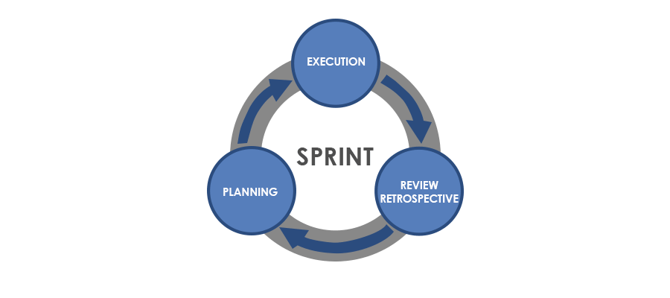
De Sprint
Al het werk is georganiseerd in “Sprints”:
Vaste tijdsblokken van ong. 2 weken
Wordt gewerkt aan porties van het eindproduct
Iteratief-Incrementeel
Iedere sprint bouwt verder op resultaat v de vorige
Zorgt voor een stevige basis om steeds beslissingen over omvang, budget en waarde te maken
Het zorgt ervoor dat het meest waardevolle werk ten aller tijde wordt voltooid.

Slide 15
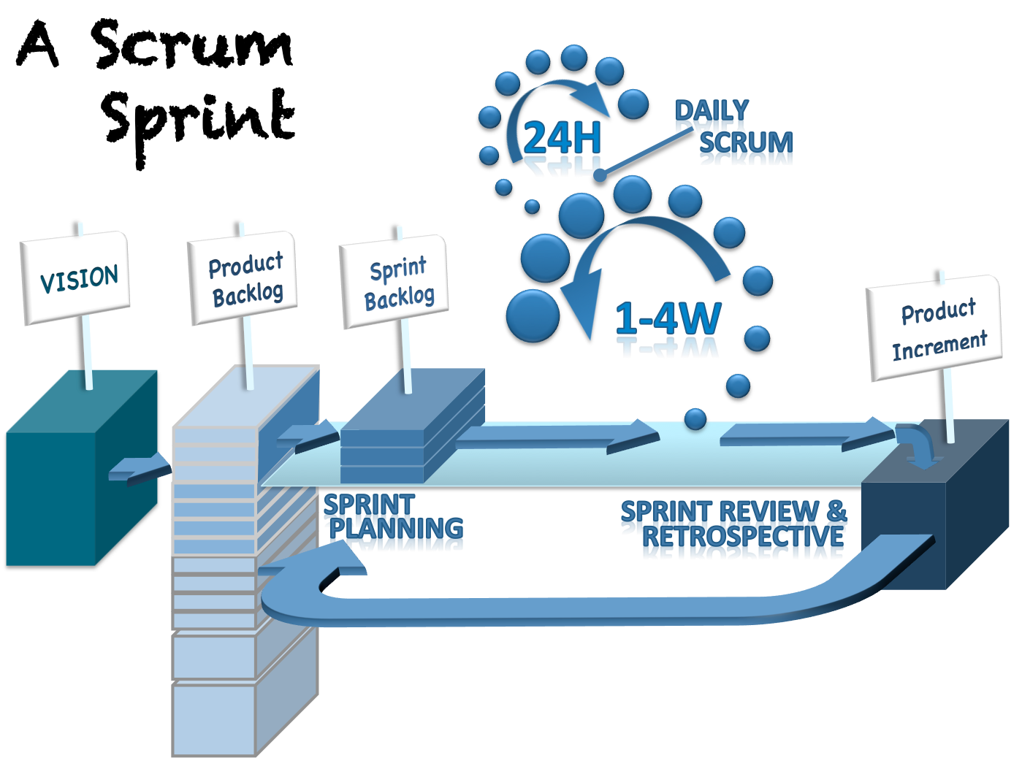
Agile Methode Scrum
Oplevering van software in een ritme
Iedere iteratie lekker gevoel van voortgang!
→ Teamspirit ++
Notes:
Uit: Scrum – a pocket guide

Slide 16
product backlog
Sprint 1
Sprint 2
Sprint 3
Sprint 4
etc.
versie 1
versie 2
versie 4
werkende
applicatie
versie 3

Slide 17
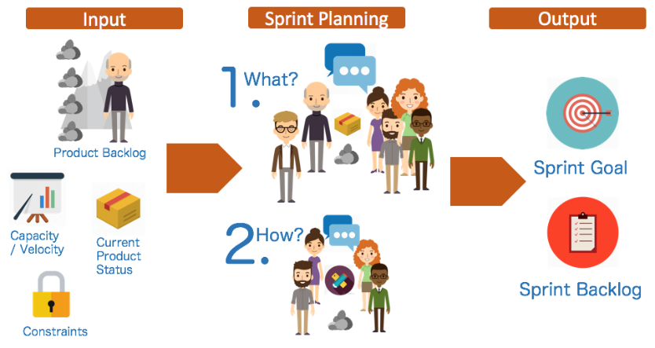
1. Sprint Planning [1]
I-Project: Max 40 min
Wat kan worden geleverd in het Increment van de komende Sprint?
De Product Owner heeft geprioriteerde backlog
Het hele Scrum Team werkt samen om het werk te begrijpen
Item worden bediscussieerd, collectief ingeschat en aan sprint toegekend. Daarna wordt een Sprint doel geformuleerd
Hoe wordt het benodigde werk om dit Increment te leveren behaald?
Aan het einde van deze meeting heeft het team het werk voor de eerste dagen van de Sprint opgedeeld in eenheden van < 4-6 uur
Het Ontwikkelteam organiseert zichzelf om het werk in de Sprint Backlog gedaan te krijgen en kan dit uitleggen aan de SM en PO

Slide 18

2. Daily stand-up
Max 15 minuten, liefst ‘s ochtends
Elke dag, zelfde tijd en plaats
Actieve werkvorm, geen vergaderruimte boeken
Team synchroniseren en werk plannen voor komende 24 uur
Informeel, leuk maar Informatief
Iedereen beantwoord de volgende vragen:
Wat heb ik gisteren afgemaakt?
Waar ga ik vandaag aan werken?
Is er iets wat mijn voortgang blokkeert?
“Niemand wil het teamlid zijn die steeds hetzelfde doet en geen voortgang boekt”
Notes:
Dagelijkse Scrum De Dagelijkse Scrum is een 15-minuten-timeboxed gebeurtenis voor het Ontwikkelteam om activiteiten te synchroniseren en een plan te maken voor de komende 24 uur.
Dit wordt gedaan door het werk sinds de laatste Dagelijkse Scrum te inspecteren en te voorspellen welk werk gedaan kan worden tot de volgende Dagelijkse Scrum.
De Dagelijkse Scrum wordt elke dag gehouden op dezelfde tijd en plaats om complexiteit te reduceren.
Gedurende de bijeenkomst licht elk Ontwikkelteamlid het volgende toe:
Wat heb ik gisteren gedaan dat het Ontwikkelteam heeft geholpen het Sprint Doel te bereiken?
Wat ga ik vandaag doen om het Ontwikkelteam te helpen het Sprint Doel te bereiken?
Zie ik enig obstakel die mij of het Ontwikkelteam in de weg staat het Sprint Doel te bereiken?
Het Ontwikkelteam gebruikt de Dagelijkse Scrum om te voortgang ten opzichte van het Sprint Doel te beoordelen en om te beoordelen hoe de trend is van het gedane werk ten opzichte van de Sprint Backlog. De Dagelijkse Scrum optimaliseert de waarschijnlijkheid dat het Ontwikkelteam het Sprint Doel behaalt. Elke dag moet het Ontwikkelteam begrijpen hoe zij samen gaan werken als zelf organiserend team om het Sprint Doel te behalen en hoe het verwachte Increment te realiseren in het restant van de Sprint.
Vaak houdt het Ontwikkelteam ,of teamleden een bijeenkomst direct na de Dagelijkse Scrum voor gedetailleerde discussies, of om de rest van het werk in de Sprint aan te passen of te herplannen. De Scrum Master zorgt ervoor dat het Ontwikkelteam de bijeenkomst houdt, maar het Ontwikkelteam zelf is verantwoordelijk voor het uitvoeren van de Dagelijkse Scrum. De Scrum Master leert het Ontwikkelteam om de Dagelijkse Scrum binnen de 15-minuten-timebox te houden. De Scrum Master dwingt de regel af dat alleen Ontwikkelteamleden participeren in de Dagelijkse Scrum. Dagelijkse Scrums verbeteren communicatie, elimineren andere bijeenkomsten, identificeren obstakels bij de ontwikkeling zodat die verwijderd kunnen worden, belichten en bevorderen het maken van snelle beslissingen en verbeteren het kennisniveau van het Ontwikkelteam. Dit is een zeer belangrijke “inspect and adapt” (inspectie en aanpassing) bijeenkomst.

Slide 19
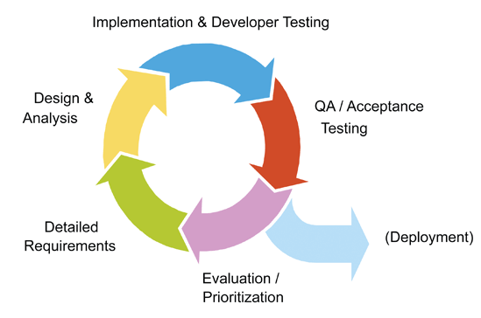
3. Sprint Development
Werk collectief aan producten
Werk op basis van “stukjes functionaliteit” ipv serieel achterelkaar
Test gedurende de ontwikkeling “as you go”
Valideer oplossingen bij gebruikers: vroeg & vaak
Werk naar de “Done” criteria
Nieuwe requirements naar de backlog
Uitkammen van de backlog op reguliere basis

Slide 20


4. Sprint Retrospective
I-Project: Max 60 min
Einde sprint, vóór review → Proces centraal
Doel is om
Te inspecteren hoe de laatste Sprint is gegaan
met betrekking tot mensen, relaties, processen en tools
Dingen die goed gingen en potentiële verbeteringen te identificeren en te ordenen
Een plan te creëren om verbeteringen op de manier waarop het Scrum Team zijn werk doet te implementeren
Scrum schrijft voor dat de retrospective plaatsvindt ná de review.
Bij ICA draaien we dit om: betere uitleg naar productowner &
beter inschatten van impact van vragen
Notes:
De Sprint Retrospective is een kans voor het Scrum Team om zichzelf te inspecteren en een plan te maken om zichzelf gedurende de komende Sprint te verbeteren.
De Sprint Retrospective vindt plaats na de Sprint Review en vóór de volgende Sprint Planning. Bij ICA (I-Project, OOSE Project) draaien we dit om.
De Scrum Master draagt er zorg voor dat de gebeurtenis plaatsvindt en dat de aanwezigen het doel begrijpen. De Scrum Master leert iedereen om het binnen de timebox te houden.
De Scrum Master neemt deel als een gelijkwaardig teamlid aan de bijeenkomst vanuit zijn verantwoordelijkheid voor het Scrum proces.
Het doel van de Sprint Retrospective is om:
Te inspecteren hoe de laatste Sprint is gegaan met betrekking tot mensen, relaties, processen en tools;
Dingen die goed gingen en potentiële verbeteringen te identificeren en te ordenen; en,
Een plan te creëren om verbeteringen op de manier waarop het Scrum Team zijn werk doet te implementeren.
De Scrum Master moedigt het Scrum Team aan om, binnen het Scrum proces raamwerk, hun ontwikkelproces en practices te verbeteren, om het team effectiever en plezieriger te maken voor de volgende Sprint. Gedurende elke Sprint Retrospective plant het Scrum Team manieren om de kwaliteit van het product te verhogen door zo nodig de definitie van “Klaar” aan te passen. Tegen het einde van de Sprint Retrospective zou het Scrum Team verbeteringen moeten hebben benoemd die geïmplementeerd zullen worden in de volgende Sprint. Het implementeren van deze verbeteringen in de volgende Sprint is de aanpassing naar aanleiding van de inspectie van het Scrum Team zelf. Alhoewel verbeteringen altijd geïmplementeerd mogen worden, biedt de Sprint Retrospective een formeel moment gericht op inspectie en aanpassing.

Slide 21
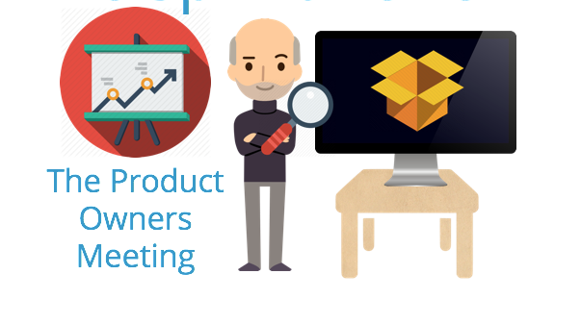
5. Sprint Review
I-Project: Max 30 minuten
Eind van de sprint → Product centraal
Informele bijeenkomst
Presentatie van het increment
Feedback verzamelen, samenwerking bevorderen
Welke items zijn “Klaar”, welke niet?
Wat ging goed, wat niet en hoe opgelost?
Demonstratie van het increment & beantwoorden vragen
Bespreken van de Product Backlog zoals deze nu is
Resultaat = herziene Product Backlog
welke de waarschijnlijke Product Backlog items voor de volgende Sprint definieert
Notes:
Een Sprint Review wordt gehouden aan het einde van de Sprint om het Increment te inspecteren en indien nodig de Product Backlog aan te passen.
Gedurende de Sprint Review bekijken het Scrum Team en de belanghebbenden samen wat er bereikt is gedurende de Sprint. Op basis hiervan en op basis van veranderingen in de Product Backlog, werken de aanwezigen samen aan de volgende stappen die genomen kunnen worden om waarde te optimaliseren.
Dit is een informele bijeenkomst, geen status meeting, en de presentatie van het Increment heeft als doel feedback te verzamelen en samenwerking te bevorderen.
De Scrum Master draagt er zorg voor dat de gebeurtenis plaatsvindt en dat de aanwezigen het doel begrijpen. De Scrum Master leert iedereen om het binnen de timebox te houden.
De Sprint Review omvat de volgende elementen:
De aanwezigen zijn het Scrum Team en belangrijke belanghebbenden die worden uitgenodigd door de Product Owner.
De Product Owner identificeert welke Product Backlog items “Klaar” zijn en wat er niet “Klaar” is;
Het Ontwikkelteam bespreekt wat er goed ging gedurende de Sprint, welke problemen ze zijn tegengekomen en hoe deze problemen werden opgelost;
Het Ontwikkelteam demonstreert het werk dat “Klaar” is en beantwoordt vragen met betrekking tot het Increment;
De Product Owner bespreekt de Product Backlog zoals deze nu is. Hij of zij projecteert waarschijnlijke data van completering op basis van de voortgang tot nu toe (als nodig);
De gehele groep werkt samen aan wat er vervolgens gemaakt gaat worden, zodat de Sprint Review waardevolle input levert voor de komende Sprint Planningsbijeenkomst;
Een beoordeling van de markt of potentieel gebruik van het product kan beïnvloeden wat het meest waardevolle is om vervolgens te maken; en,
Een overzicht van de tijdlijn, budget, potentiele mogelijkheden, en markt voor de volgende verwachte ingebruikname van het product.
Het resultaat van de Sprint Review is een herziene Product Backlog welke de waarschijnlijke Product Backlog items voor de volgende Sprint definieert.
De Product Backlog kan ook over het geheel worden aangepast om nieuwe kansen te kunnen omarmen.

Slide 22
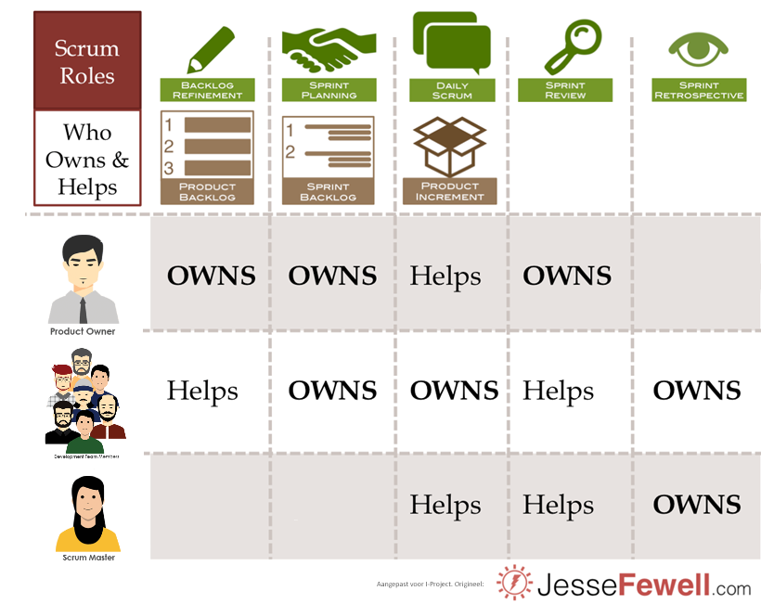
Rollen & Verantwoordelijkheden
Notes:
Aangepast voor het I-Project nav JesseFewell.com

Slide 23
Scrum Artefacten
Vertegenwoordigen werk of waarde, waardevol voor
het bieden van transparantie
mogelijkheden tot inspectie en adaptie
Specifiek ontworpen voor maximale transparantie van sleutelinformatie zodat iedereen hetzelfde begrip heeft van het artefact.

Slide 24
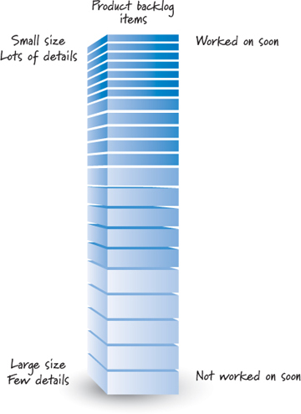


Product Backlog
Dynamisch, levend
Nooit compleet
Geordende en ENIGE lijst van werk
Kenmerken
Functies
Requirements
Hogere rangorde = meer detail
Product Owner is verantwoordelijk
Ontwikkelteam maakt de schattingen
Verfijning is een continu proces
Verbeteringen
Foutherstel
Notes:
De Product Backlog is een geordende lijst van alles dat mogelijk nodig is in het product, en is de enige bron van requirements voor wijzigingen die aan het product gemaakt moeten worden. De Product Owner is verantwoordelijk voor de Product Backlog, inclusief de inhoud, beschikbaarheid en ordening.
Een Product Backlog is nooit compleet. De eerste versies ervan bevatten alleen de initieel bekende en best begrepen requirements.
De Product Backlog ontwikkelt zich naar gelang het product en de omgeving waarin het gebruikt gaat worden zich verder ontwikkelen.
De Product Backlog is dynamisch: hij verandert voortdurend om duidelijk te maken wat het product nodig heeft om toepasbaar, concurrerend en bruikbaar te zijn. Zolang het product bestaat, bestaat de bijbehorende Product Backlog ook. De Product Backlog somt alle kenmerken, functies, requirements, verbeteringen en foutherstel op die gezamenlijk de wijzigingen zijn die in toekomstige releases aan het product gemaakt moeten worden.
Product Backlog items hebben als kenmerken een beschrijving, ordening, een schatting en een waarde. Vanaf het moment dat het product gebruikt wordt en waarde oplevert, en de markt terugkoppeling levert, wordt de Product Backlog een grotere en meer uitputtende lijst. Requirements blijven altijd veranderen, en dus is de Product Backlog een levend artefact. Veranderingen in bedrijfseisen, marktomstandigheden of technologieën kunnen veranderingen in de Product Backlog tot gevolg hebben.
Product Backlog verfijning (“refinement”) is het toevoegen van detail, schattingen en volgorde aan de items op de Product Backlog. Dit is een doorlopend proces waarbij de Product Owner en het Ontwikkelteam samenwerken aan de details van de Product Backlog items. Gedurende Product Backlog onderhoud worden items gereviewed en bijgewerkt. Refinement neemt gewoonlijk niet meer dan 10% van de capaciteit van het Ontwikkelteam in beslag. Echter, Product Backlog items kunnen op elk moment worden bijgewerkt door de Product Owner of naar de Product Owner’s eigen beoordeling. Product Backlog items met een hogere rangorde zijn normaliter duidelijker en meer gedetailleerd dan die met een lagere rangorde. De schattingen zijn meer precies vanwege de hogere mate van duidelijkheid en detaillering. Hoe lager de rangorde, hoe minder details. De Product Backlog items waarmee het Ontwikkelteam de komende Sprint aan de slag gaat zijn zo ver verfijnd dat elk item “Klaar” kan zijn binnen een Sprint. De Product Backlog items die door het Ontwikkelteam “Klaar” kunnen zijn binnen een Sprint worden beschouwd als “Ready” voor selectie in een Sprint Planningsbijeenkomst. Product Backlog items verkrijgen deze mate van transparantie over het algemeen door de verfijningsactiviteiten die hierboven beschreven staan. Het Ontwikkelteam is verantwoordelijk voor alle schattingen. De Product Owner mag het Ontwikkelteam beïnvloeden door te helpen bij het begrijpen en maken van afwegingen, maar de mensen die het werk moeten doen maken de uiteindelijke schatting.
Controleren op de voortgang tot een doel
Op elk moment in de tijd kan het totale werk, dat nog nodig is om een doel te bereiken, worden opgeteld. De Product Owner houdt de totale resterende hoeveelheid werk bij, op zijn minst voor elke Sprint Review. De Product Owner vergelijkt dit totaal met de resterende totale hoeveelheid werk uit eerdere Sprint Reviews om een inschatting te maken of het resterende werk binnen de gewenste tijd kan zijn afgerond voor het gestelde doel. Deze informatie wordt transparant gemaakt voor alle stakeholders. Verschillende technieken voor trendanalyse: burndown, burnup en andere predictie-methoden zijn gebruikt om voortgang te voorspellen. Deze zijn nuttig gebleken. Echter, ze vervangen niet het belang van empirisme. In complexe omgevingen is niet bekend wat er in de toekomst gaat gebeuren. Alleen wat er is gebeurd mag gebruikt worden voor toekomstgerichte besluitvorming

Slide 25
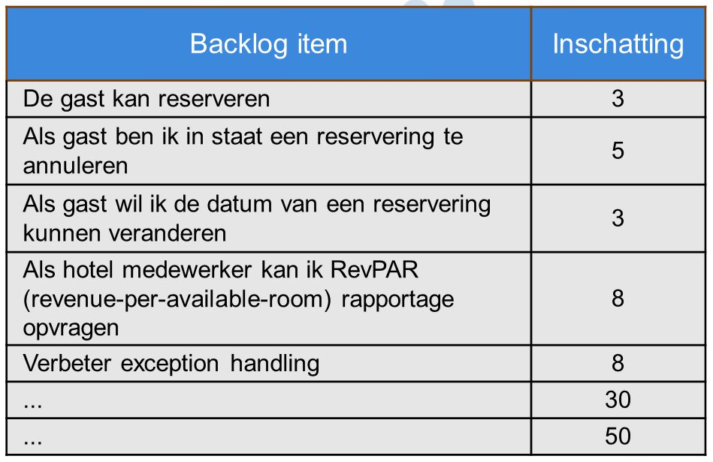
Voorbeeld: Product Backlog
Notes:
User

Slide 26
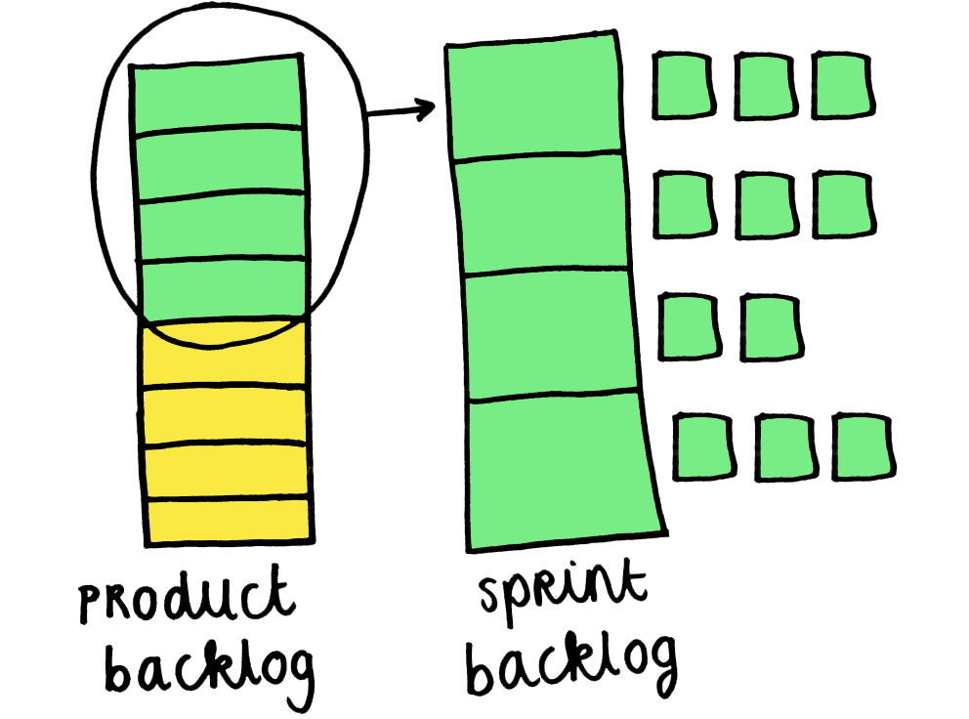
Sprint Backlog
Lijst van items uit backlog geselecteerd voor de sprint
Noodzakelijk voor behalen sprint doel
Commitment team!
Werken → Definition of “Done”
Bron voor definiëren van taken
Zeer zichtbaar, real-time beeld van het werk dat het Ontwikkelteam van plan is te doen gedurende de Sprint
Behoort uitsluitend toe aan het Ontwikkelteam.
Notes:
De Sprint Backlog is de verzameling Product Backlog items geselecteerd voor de Sprint inclusief het plan voor opleveren van het product Increment en voor realisatie van het Sprint Doel.
De Sprint Backlog is een voorspelling door het Ontwikkelteam over de functionaliteit die aanwezig zal zijn in het volgende Increment en het werk dat nodig is om die functionaliteit te leveren in een “Klaar” Increment.
De Sprint Backlog maakt al het werk zichtbaar dat het Ontwikkelteam heeft geïdentificeerd als noodzakelijk voor behalen van het Sprint Doel. De Sprint Backlog is een plan met voldoende detail zodat veranderingen in de voortgang begrepen kunnen worden in de Dagelijkse Scrum. Het Ontwikkelteam past de Sprint Backlog gedurende de Sprint aan, en de Sprint Backlog ontwikkelt zich gedurende de Sprint. Deze ontwikkeling gebeurt als het Ontwikkelteam het plan afwerkt en meer leert over het werk dat nodig is om het Sprintdoel te halen. Als er nieuw werk nodig is voegt het Ontwikkelteam dat toe aan de Sprint Backlog. Wanneer werk wordt uitgevoerd of afgerond wordt de schatting van het resterende werk bijgesteld. Als onderdelen van het plan overbodig blijken, worden ze verwijderd. Alleen het Ontwikkelteam kan haar Sprint Backlog bijwerken gedurende een Sprint.
De Sprint Backlog is een zeer zichtbaar, real-time beeld van het werk dat het Ontwikkelteam van plan is te doen gedurende de Sprint, en het behoort uitsluitend toe aan het Ontwikkelteam. Controleren Sprint voortgang Op elk moment in de Sprint kan de totaal resterende hoeveelheid werk voor de Sprint Backlog items worden opgeteld. Het Ontwikkelteam houdt dit totaal minstens voor elke Dagelijkse Scrum bij om de waarschijnlijkheid van het halen van het Sprintdoel te projecteren. Door het bijhouden van de resterende hoeveelheid werk gedurende de Sprint kan het Ontwikkelteam haar voortgang bewaken.

Slide 27
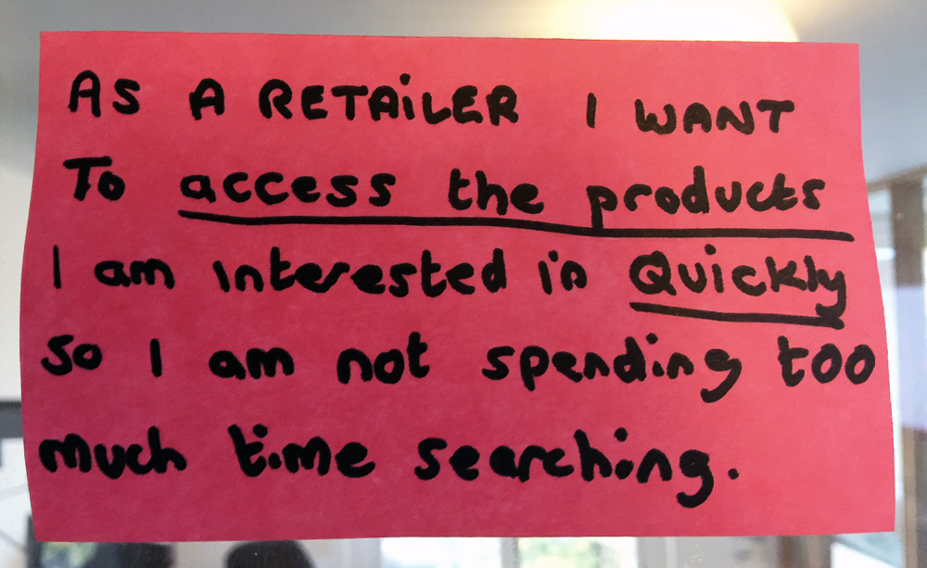
User story
Items op de backlog worden vaak geformuleerd in de vorm van User stories.
Dit is een kort op zichzelf staand scenario vanuit het perspectief van een gebruiker dat:
klein genoeg is om geschat en gepland te worden
maar te groot is om door 1 teamlid direct uit te voeren (1 dag – 2 wkn)
14
Een user story heeft doorgaans een voor- en achterkant.
Notes:
https://www.occhio.nl/blog/goede-user-stories-de-sleutel-tot-een-succesvol-scrumproject

Slide 28
User story - Voorkant
Gebruikelijk formaat:
Als <type gebruiker>, wil ik <wens/doel> zodat <reden>.
“As a user, I can indicate folders not to backup so that my backup drive isn't filled up with things I don't need saved.”
Naast de beschrijving bevat elke user story een schatting
Dit kan in de vorm van planning poker punten
Of grofmazig een aantal manuren

Slide 29
User story - Achterkant
Op de achterkant van een story neem je de acceptatiecriteria op en beantwoord je de vraag:
Wanneer is het goed (genoeg)?
Wat hoort er wel en wat (net) niet meer bij.
Bijvoorbeeld
Hoeft nog geen email te sturen bij verstrijken van de looptijd
Zoekopdracht moet binnen 1 seconde resultaten teruggeven

Slide 30
Taak
De kleinste eenheid van planning bij Scrum is de taak.
Deze is:
Maximaal 4 uur “groot”, maar meestal kleiner. Zo doe je elke dag minimaal 2 taken en vaak meer.
Heeft een “uitvoerder”. Deze kan wisselen door de tijd heen doordat 1 teamlid iets leert/maakt en een ander dat controleert
Hangt op het Task Board (zie volgende slide)
Met taken houd je de voortgang bij
indien nodig herzie je de urenplanning.
Elke Stand-up kan je de voortgang in de burndown bijwerken.

Slide 31
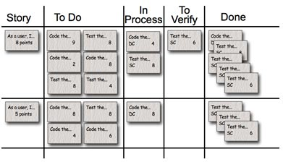
Scrum Task Board
Manier om transparant te zijn
Bevordert interactie & communicatie
Georganiseerd per story
Notes:
Todo: Definition of “Done”

Slide 32
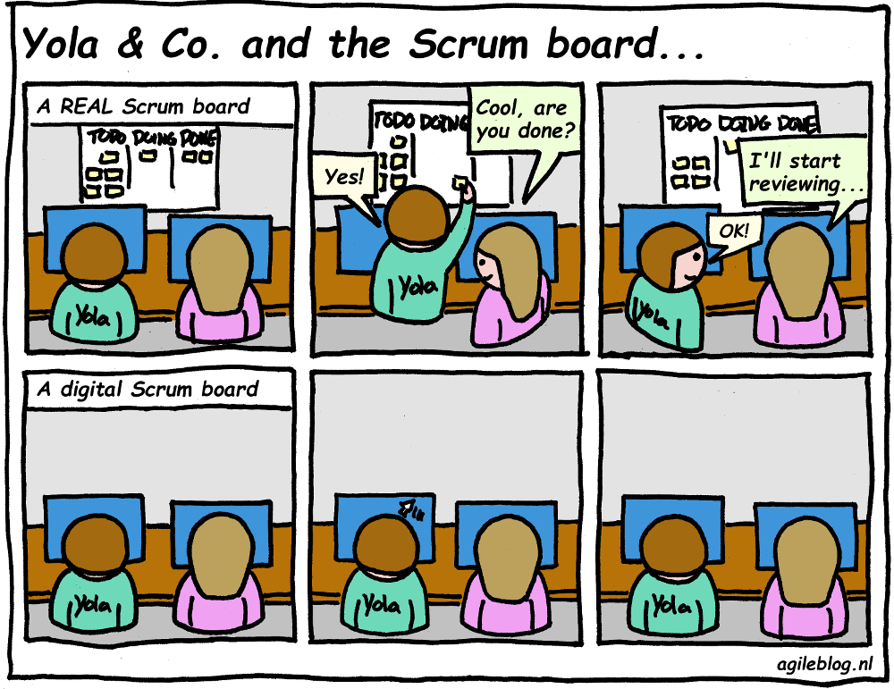
Scrum Task Board in I-Project
We doen het “Sprint Task Board” NIET digitaal
Agile manifesto: “Mensen en hun interactie boven processen en tools”
Team zorgt voor transparantie naar docenten
Altijd inzichtelijk wie waarmee bezig is
Status v sprint actueel

Slide 33
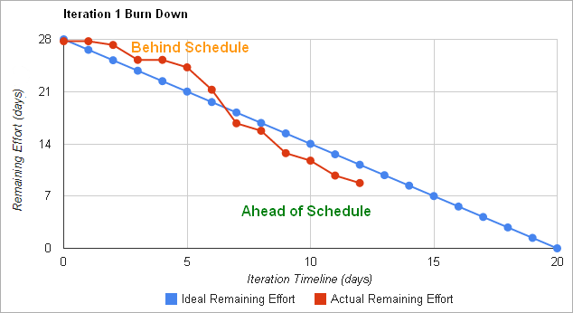
Burn Down Chart [1]
Early-Warning als planning mist dreigt te lopen
Blik in de toekomst: komen we onze belofte na?
Toont hoeveel werk er nog te doen is voor een bepaalde periode / sprint
Y-As: Tijd (uren) óf “punten”. NIET #nr items!
X-As: Dagen tot einde periode
Notes:
http://www.methodsandtools.com/archive/scrumburndown.php

Slide 34
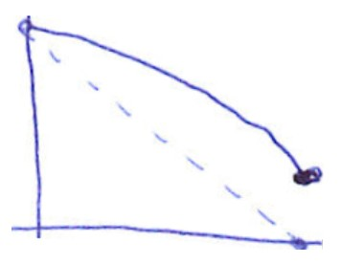
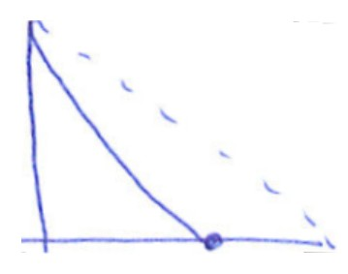
Burn Down Chart [2]
Maakt veel over het team en proces duidelijk:
Team is te laat hele sprint.
Sprintscope verkeerd ingeschat
Werk moet worden gesplitst
Werk overschat.
Snelheid v werken niet goed geschat
Niet aan additionele items gewerkt, terwijl er wel ruimte was.
Notes:
http://www.methodsandtools.com/archive/scrumburndown.php

